Slide 1
Lab 3&4 Pipelined CPU with Cache
2024 10.12
Notes:
这次实验与以往实验不同的是，Lab3和Lab4相关度比较大，而且Lab3内容比较少，没法单独验收，国庆也将实验推迟了一周，所以拼成了一个实验，给大家三周的时间完成，可以做到11月4号。形式也是填空，两个实验的量其实跟一个实验差不了太多，可以看成是一个实验。

Slide 2
实验目的
理解Cache中Tag, Valid, Dirty的作用和Least Recently Used的概念
理解Cache Management Unit的作用及与CPU结合的方法
理解CMU的各种State，以及处理Hit，Miss等状况的方法
掌握验证Cache和CMU设计正确性的方法

Slide 3
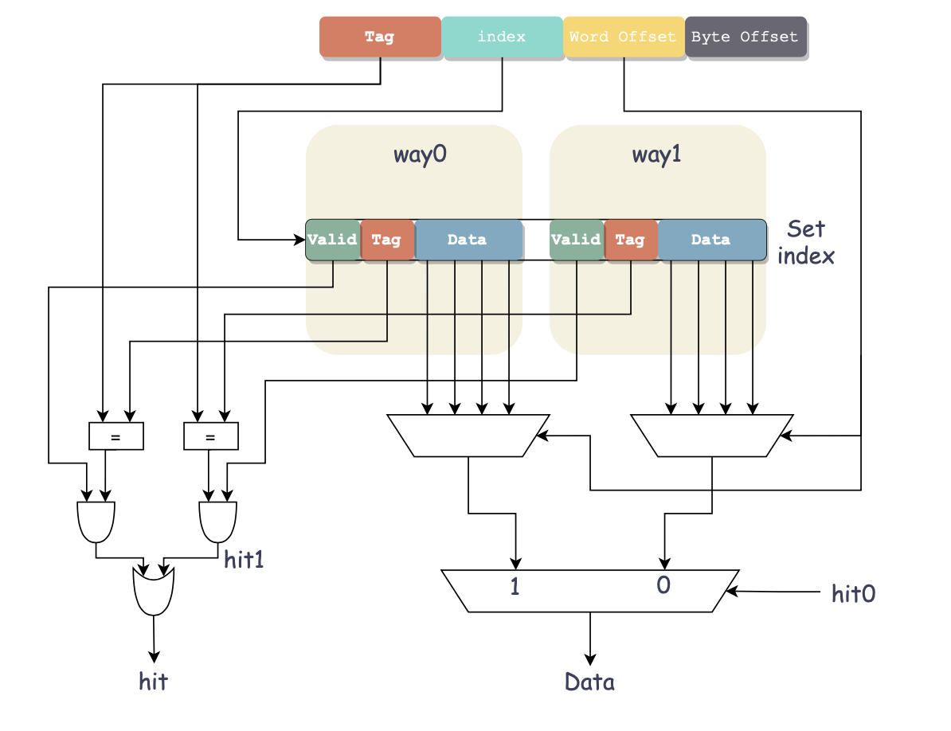
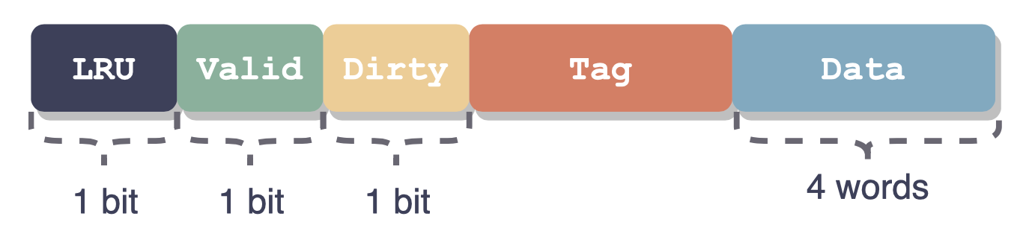
背景知识-Cache
需要处理的情况分类
Read Hit 😀
Read Miss 😡 从内存读进来
Write Hit 😀 不马上写回内存
Write Miss 😡 从内存读进来再写
Cache目的：快
Cache Line
LRU： 在一个Set的N个数据块中，
这一个数据块是否最近被使用
Valid： 数据是否有效
Dirty： 数据是否在读入后被CPU修改
Tag： 数据的地址
Data： 数据
Notes:
由于CPU的速度远高于主存，CPU从RAM读取数据时，要等待主存的数据传输，性能受限。所以引入Cache，Cache距离CPU更近而且更快，通过存储经常使用的数据副本，CPU可以直接从cache中取数据，从而提高整体性能。
Cache以固定大小的块（称为Cache Line）存储数据。
Cache比内存小很多，因此它的地址更短，只有右图展示的Index这么长。
如果CPU要取一个Cache里的数据，并且Cache里面正好有这个地址的数据，就是Hit，如果Cache没有这个地址的数据，就会导致Miss，Miss的时候，Cache就要从内存里取数据，并装进对应index的位置。
为了让CPU可以像访问内存一样通过地址找到数据，所以每个数据块包含Tag位，通过比对Tag中的地址和CPU给出的地址就可以找到数据。
但是内存有很多地址拥有相同的index，每次加载进来都要把上次的换掉，低效，因此引入了Set Associative的概念，
比如图里2Way Set Associative，每个index对应两个数据块，这样就可以同时存两个index相同的数据。
Valid用来记录数据是不是有效
Dirty记录这个数据从内存读过来之后，是不是被CPU修改过，因为修改过的数据要被同步回内存。这里又涉及一个操作，就是CPU写内存的时候，可以只修改Cache里面的，不用马上写回内存，这样更快，这个操作称为Write Back。如果要写的数据Cache里没有，那可以先从内存把数据读进来，再写，这个策略称为Write Allocate。
而LRU是标记同一个组里面，哪个数据块最近被CPU用过，那么实在index冲突必须替换一个的时候就换掉最近没被用过那个。
由于这次实现的逻辑主要和需要处理的各种读写情况相关，所以接下来重点介绍。

Slide 4
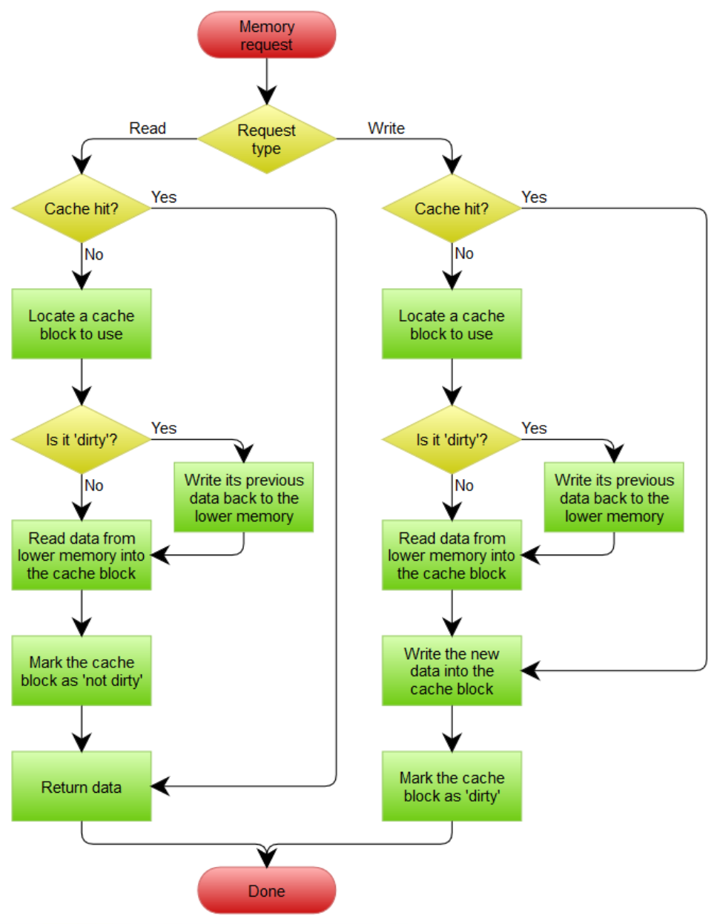
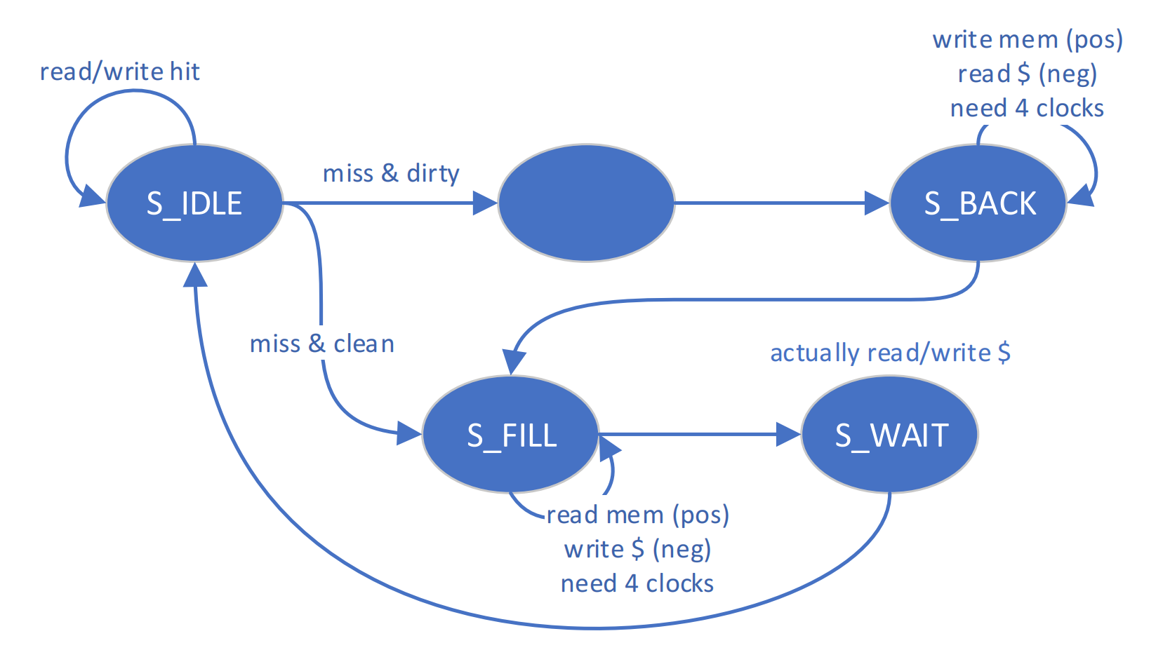
背景知识 Cache读写&CMU状态
Notes:
首先看右边这张图，我们的cache在接到CPU的一个读操作之后，首先要判断有没有hit，有就返回数据，没有就要从主存load数据。load的时候，还要检查目前cache里的数据是不是dirty，是的话，要先将dirty的数据写回主存，再load新的数据。然后最后将数据返回CPU。写操作也是一样的。根据这个流程，就有了左边这个CMU的状态转移图。通过这个状态转移，就可以控制cache来实现右边流程里的功能。如果一直都hit就都是idle，如果miss了，就要判断是不是dirty，是的话就在back阶段写回，然后再在fill阶段读入。读入后还要wait一个周期把cache里的东西读回cpu。这里需要注意，cache从内存读写数据的时候，是正周期访存，负周期访问cache的，可以增加读写效率。
最后就是这个CMU当发生miss的时候，需要发出一个信号把CPU stall住，等数据到了之后再让CPU继续执行。
实现的时候，里面还有一些具体的细节，比如CPU读写数据可能只读写一个byte，一个half word这样的，这里就只讲high level的背景知识，这些实现的细节代码里面都可以找到提示，大家只需要填空，补上一些与课程内容相关的部分的控制信号实现。

Slide 5
实验目标
Cache
64 cache lines
2-way set associative
4 words per cache line
Write Back
Write Allocate
LRU Replacement
Mem access 4 cycles
｛
不用写回的情况下miss 16 Cycles
写回的情况下miss 32 Cycles
Notes:
这次我们要实现的cache需要满足下面这些配置，有64个数据块，2-way set associative，每个数据块4个word，实现write back和write allocate，以及LRU策略，最后我们把每次访存的时间定为4个cycle来模拟内存和CPU之间的传输时间。这四个cycle是传输一个word的时间，所以传输一个4word的数据块需要16 cycle。

Slide 6
实验得分点
read miss: 15
read hit: 15
write miss: 15
write hit: 15
replace invalid: 10
replace valid + dirty: 15
replace valid + clean: 15
4-way set associative: +20（bonus，可溢出到平时成绩）
Notes:
这次实验得分点也是和cache读写中会出现的情况相关，Lab3和4的实验有一个bonus，就是实现4 way set associative，大家可以先把2 way的写好，然后在此基础上修改出4 way的。实现的关键点在于4 way的情况下，LRU会变得更加复杂。比如LRU bit不能只有一个bit了，并且LRU的更新需要对四个way的数据块进行重新排序，但是实现起来也并不复杂。

Slide 7
实验步骤
参考Lab1和Lab2的实验指南，创建工程并导入框架源代码
实现Cache部分代码，并测试Cache的功能
实现CMU和RV32ICore部分的代码，并编写RISCV代码来测试CPU
Notes:
导入源码都比较熟悉
这次对于cache部分，实现完了之后最好单独先进行测试，然后再拼进CPU里面。
对于CMU和接入cpu的部分也和以往的实验是一样的做法，需要完成CPU的设计，然后编写RISCV代码来测试CPU的功能。
这次依然有提供相应的riscv代码，不需要自己写riscv，但是需要根据riscv来生成rom.hex文件，源码里面没有特殊的指令，而且比较短，所以可以直接扔进上次的网站来完成转换

